Slide 1
IT Will Team Project
오라클 기반N 스크린 하이브리드
앱 개발자 반 3조

Slide 2
목차
기획의도
구축 팀 구성
메뉴 구성
요구 사항 정의
Data Base
User Interface

Slide 3
1. 기획 의도
Java Server Pages 로 Model2를 이용한 사이트
구축하기(Team Project)
프로젝트 주제
-> 아시아나 항공을 BenchMarking한 예매사이트

Slide 4
2. 구축 팀 구성
팀 구성 (총원 5명)
-> Jsp 프로그래머 / Designer (5명)
- 곽창범 , 정혜진, 김민우, 강유진, 한주완
-> Project Manager (1명)
- 곽창범

Slide 5
3. 메뉴 구성
It 아시아나 홈
서비스안내
서비스안내
뉴스/이벤트
로그인
비 로그인
뉴스/이벤트
국내선
마이 아시아나
관리자
항공 스케줄조회
회원가입
예매
회원목록
예약목록
아이디/ 비밀번호 찾기
수정
탈퇴
예약목록
항공 스케줄조회

Slide 6
4. 요구사항 정의
비회원
회원가입
아이디/ 비밀번호 찾기
관리자
로그인
회원
로그인
로그아웃
관리자
정보수정
회원탈퇴
국내선 예매
관리자
예매목록
예매완료
회원목록
예매목록
예매취소

Slide 7
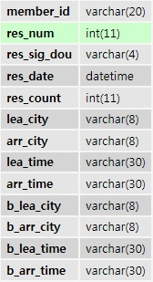

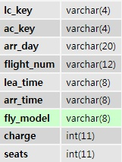
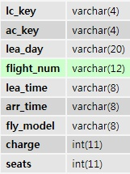
5. Data Base
예매목록
<전체>
오는 날 비행기 스케줄
가는 날 비행기 스케줄

Slide 8
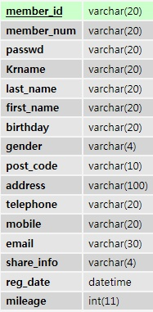
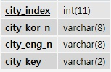
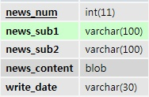
5. Data Base
도시
회원
뉴스

Slide 9
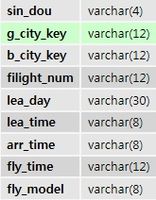
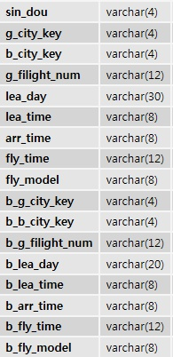
5. Data Base
편도 스케줄
왕복스케줄

Slide 10
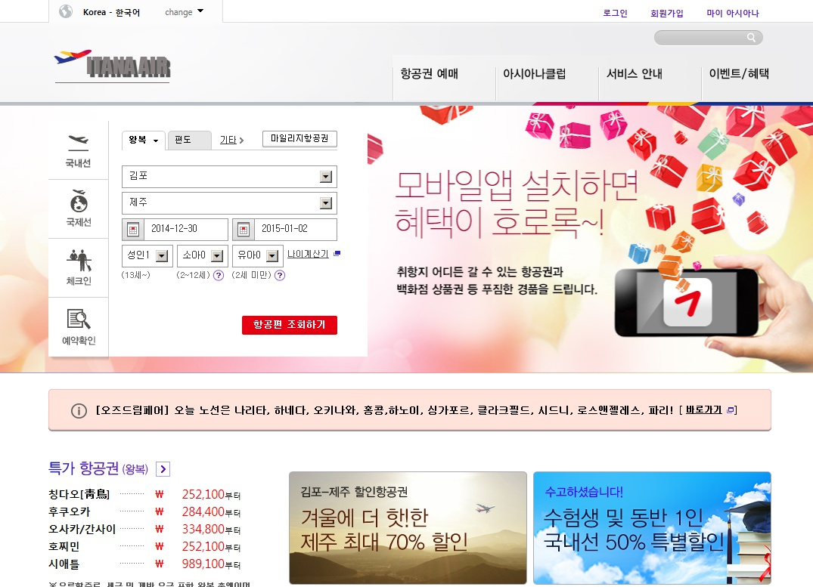
6. User Interface

